Slide 1
MINI MES
MINI MES 생산관리시스템
품목 등록부터 출하까지, 데이터로 잇는 생산 흐름
Python · Streamlit · SQLite

Slide 2
필요성
엑셀로는 답하기 어려운 질문들
01
지금 원자재 재고가 얼마나 남았지?
02
이 제품 100박스 만들려면 원자재가 얼마나 필요하지?
03
이 원자재에 문제가 생겼는데, 어떤 제품에 들어갔지?
04
불량품이 실수로 출하되지는 않았을까?
엑셀로 관리하면 실수가 생기기 쉽고, 추적도 어렵다 — 데이터베이스 기반으로 체계화가 필요했다.
라면공장 Mini MES
2

Slide 3
시스템 구조
품목부터 출하까지 하나로 이어지는 흐름
품목 등록
›
원자재 입고
›
BOM 등록
›
생산계획
›
생산 등록
›
불량검사
›
출하
LOT(입고·생산 묶음) 단위로 전 과정을 기록해, 문제가 생겨도 원인을 역추적할 수 있게 설계했다.
Streamlit
SQLite
SHA-256 + 역할기반
화면(프론트엔드)
데이터베이스
인증/권한
라면공장 Mini MES
3

Slide 4
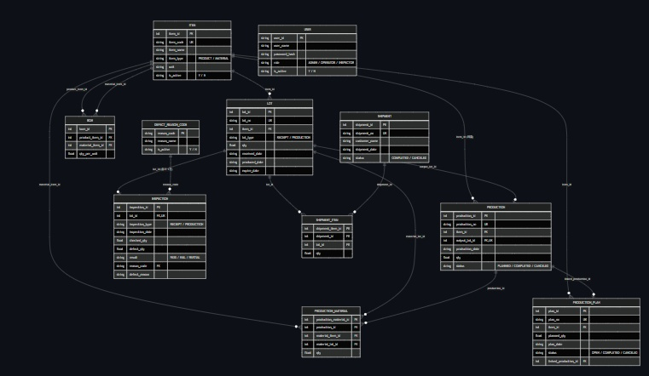
데이터 모델
11개 테이블로 구성된 핵심 스키마 (ERD)
item · lot · production · production_material · bom · inspection · defect_reason_code · production_plan · user · shipment · shipment_item
라면공장 Mini MES
4

Slide 5
보안 · 권한 관리
역할에 맞는 화면만 보여준다
페이지 | ADMIN 🛡 | OPERATOR ⚙ | INSPECTOR 🔍
품목 관리 | O | O | O
BOM / 원자재 입고 | O | O | X
생산계획 / 생산 등록 | O | O | X
불량검사 | O | X | O
출하 관리 | O | O | X
LOT 조회 / 추적 / 재고현황 | O | O | O
사용자 관리 | O | X | X
역할에 따라 필요한 화면만 보이도록 홈 메뉴와 페이지 접근을 함께 제한한다. (INSPECTOR는 조회 위주로만 접근 가능)
라면공장 Mini MES
5

Slide 6
120g
15g
HIGHLIGHT 01
면발 1개당 필요량
스프 1개당 필요량
BOM 자동
소요량 계산
생산수량만 입력하면 BOM 기준으로 원자재 필요량이 자동 계산된다
현재 재고와 비교해 부족한 원자재를 생산 등록 전에 미리 경고한다
사람이 계산기를 두드릴 필요가 없어져 입력 실수가 줄어든다
라면공장 Mini MES
6

Slide 7
HIGHLIGHT 02
불합격 LOT은 시스템이 먼저 막는다
1
사람이 직접 확인하던 방식
2
Mini MES 방식
검사 담당자가 결과를 기억하고 있어야 함
출하 담당자가 따로 확인해야 함
바쁠 때 실수로 그냥 출하될 위험
FAIL 판정된 LOT은 서버 단에서 저장 자체를 차단
화면에서 실수로 선택해도 최종적으로 막힘
사람의 실수를 시스템이 대신 잡아준다
라면공장 Mini MES
7

Slide 8
HIGHLIGHT 03
LOT 하나로 전체 이력을 추적한다
정방향 추적
역방향 추적
원자재 → 완제품 → 출하처
완제품 → 투입 원자재 전체
면발 LOT
→
신라면 LOT
→
이마트 출하
신라면 LOT
→
면발/스프/건더기
“이 원자재, 문제 생겼는데 어디까지 나갔지?” 에 즉시 답한다
“이 완제품 불량인데, 어떤 원자재가 원인이지?” 를 역으로 확인한다
라면공장 Mini MES
8

Slide 9
신뢰성
보안과 데이터 정합성
비밀번호 해시 저장
🔐
솔트(salt) + SHA-256으로 해시해 저장한다. 평문 비밀번호는 DB 어디에도 남지 않는다.
트랜잭션 잠금 (BEGIN IMMEDIATE)
⏱
두 사람이 동시에 같은 원자재를 쓰려고 하면, 순서를 강제로 정해 재고가 마이너스로 내려가는 걸 막는다.
라면공장 Mini MES
9

Slide 10
다음 단계 (진행 중)
3계층 아키텍처로 리팩토링
Presentation · Business Logic · Data 로 계층을 분리해 실무 표준 아키텍처 패턴을 경험한다
BEFORE
AFTER
Presentation
Presentation
Streamlit
Streamlit
Business Logic
→
Business Logic
Streamlit 안에 통합 (src/queries.py)
FastAPI (RESTful API)
Data
Data
SQLite
PostgreSQL
인증 방식
인증 방식
SHA-256 단방향 해시
Bcrypt + JWT 토큰 인증
품목(item) 기능부터 API로 완전히 전환한 뒤, 검증되면 다른 기능도 같은 패턴으로 옮겨간다 (Strangler Fig 패턴)
라면공장 Mini MES
10

Slide 11
Q | A
왜 SQLite를 썼나요? | 소규모 시스템이라 별도 서버 없이 파일 하나로 관리 가능해서. 실제 운영 규모라면 PostgreSQL 등으로 전환 가능.
동시에 여러 명이 쓰면 문제없나요? | 트랜잭션(BEGIN IMMEDIATE)으로 재고 차감 시 경쟁 상태를 방지하도록 설계.
재고는 어떻게 계산하나요? | 별도 재고 테이블 없이, "총입고량 - 총사용량"을 매번 계산하는 방식. 이력 추적이 용이.
왜 완제품 LOT에 유효기한이 있나요? | 라면 같은 식품 특성상 유효기한 관리가 필수라서 넣었고, 다른 업종 전환 시엔 선택 항목으로 둘 예정.
보안은 어떻게 처리했나요? | 비밀번호는 평문 저장 없이 솔트+SHA-256 해시로 저장.
왜 OPERATOR와 INSPECTOR 권한을 나눴나요? | 검사자가 실수로 생산·입고 데이터를 건드리지 않게, 작업자가 검사 판정에 관여하지 않게 역할별로 화면 자체를 분리.
생산계획과 실제 생산은 어떻게 연결되나요? | production 테이블은 output_lot_id가 필수라 아직 실물이 없는 계획을 못 담아서, 별도 production_plan 테이블로 분리. 생산 등록 시 계획을 선택하면 자동으로 계획이 COMPLETED로 전환되며 연결됨.
BOM은 왜 필요한가요? | 제품 1단위당 원자재 소요량을 미리 정의해두면, 생산수량만 입력해도 필요한 원자재 양과 부족 여부가 자동 계산됨. 사람이 매번 계산할 필요가 없어짐.
불합격(FAIL) LOT는 어떻게 막나요? | 출하 등록 시 선택한 LOT의 검사 결과를 다시 조회해서, FAIL이면 서버(백엔드) 단에서 저장 자체를 막음. 화면에서 실수로 선택해도 최종적으로 차단됨.

